Slide 1
Невидимые сети и невидимые пирамиды
Окружающий мир. 3 класс
УМК «Школа России»

Slide 2
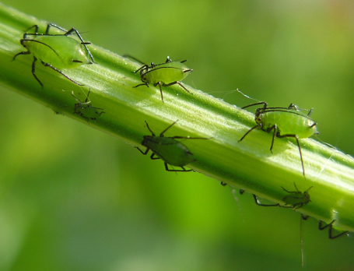
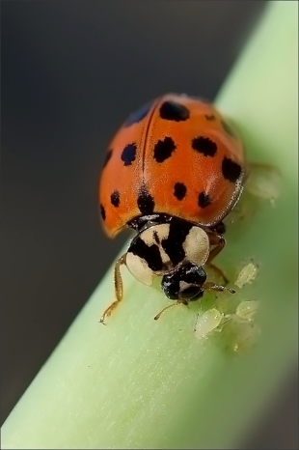
Цепь питания
Божья коровка
Растение
Тля
Notes:
Составить цепи питания.
Уч-ся составляют устно, маркером на доске показывается стрелками последовательность цепи питания. После щелчка картинки встают на место.

Slide 3
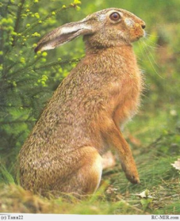
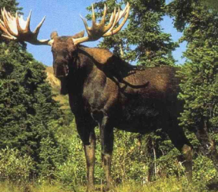
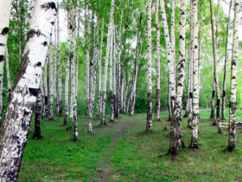
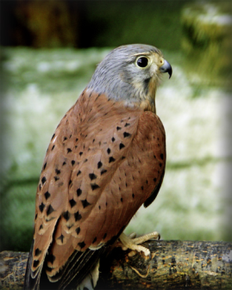
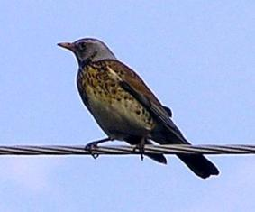
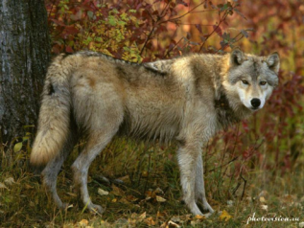
Невидимые сети
Notes:
Восстановить цепи питания. По щелчку проверка задания

Slide 4
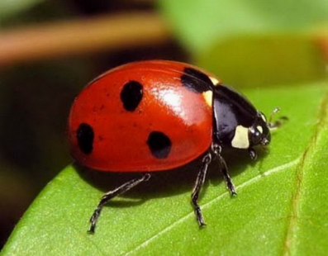
Д - солнышко
Т - тучка
Р - кнопочка
Ю – количество лет
У – к какому виду относится
К – быстрее начинают есть
Б – освобождает насекомое
Notes:
Как в народе называют божью коровку? (солнышко) КЛИК
Что можно определить у божьей коровки по точкам ? (вид) КЛИК
Как ведут себя пауки, если в сеть попала божья коровка? (освобождают БК) КЛИК
Какое слово прочитаете по первым буквам? ДУБ

Slide 5
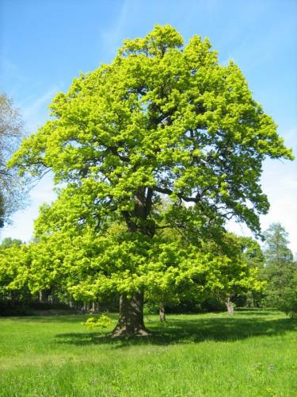
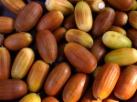
Гусеница
Кукушка
Сойка
Орёл
Белка
Сова
Мышь
Лиса
Змея
Кабан
Волк
Лось
Notes:
После того, как дети поставят карточки животных. КЛИК
- Чем может заинтересовать дуб животных? КЛИК (появляются жёлуди) КЛИК
(появляются названия животных)
- Продолжите с помощью карточек цепь питания КЛИК
Мы получили ЦЕПЬ ПИТАНИЯ, потому что цепи переплетаются между собой, образуя сеть.

Slide 6
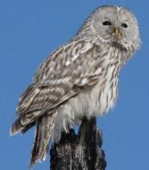
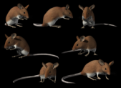
Notes:
-Что это за фигура? (пирамида)
Читается текст

Slide 7
УМК «Школа России» . А.А. Плешаков Окружающий мир. 3 класс
http://s53.radikal.ru/i140/1001/1a/cffeb32c5370.png http://www.vokrugsveta.ru/photo/thumbnails/600/9876.jpg
http://img-2006-12.photosight.ru/27/1838854.jpg
http://s45.radikal.ru/i108/0906/78/7d2a9b09a2cf.jpg
http://img-fotki.yandex.ru/get/2/verasol.1/0_1659_529b8fa0_XL
http://a7008.rimg.info/file.php_id=15324860004ef882af2f134f6316f2a66415452067.jpg&cp=993a74426ffa5682817ba0d0593c9531
http://www.belway.ru/photogallery/1rbkdkhbl5v4.jpg
http://www.belway.ru/photogallery/1rbkdkhbl5v4.jpg
http://www.lifeisphoto.ru/fullscreen.aspx?id=256428&repostid=0
http://www.proza.ru/pics/2007/04/09-214.jpg

